Slide 1
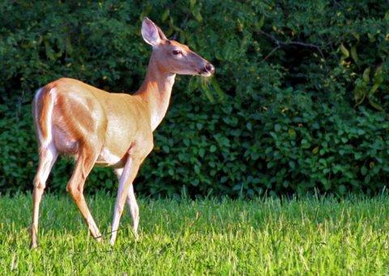
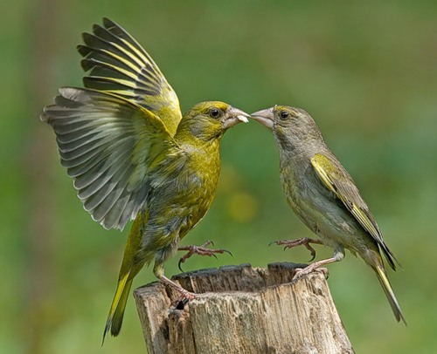
Звери и птицы (словарные слова 1-2 класс)
Дикие
Домашние

Slide 2
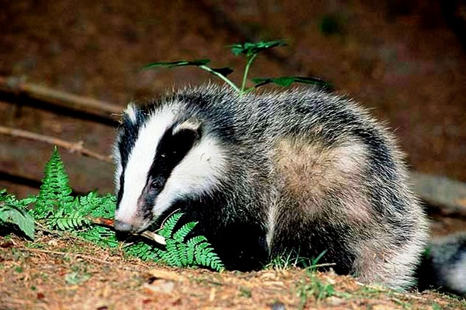
Роет норы он умело Знает, любит это дело. Потому кроту и друг, А зовут его …

Slide 3
б_рсук
а
о

Slide 4
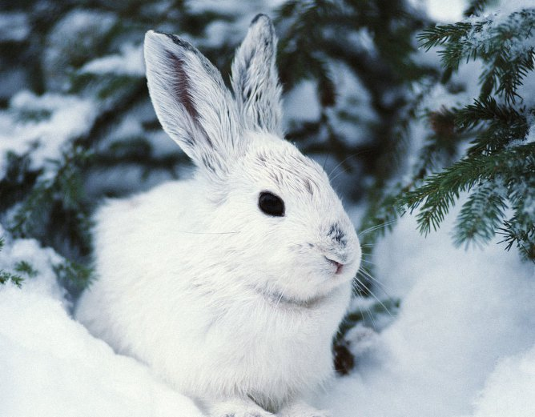
Догадайтесь по приметам: Зимой – белый, серый – летом. По лесочку прыг-прыг-скок Убежать от волка смог.

Slide 5
за_ц
е
и
я

Slide 6
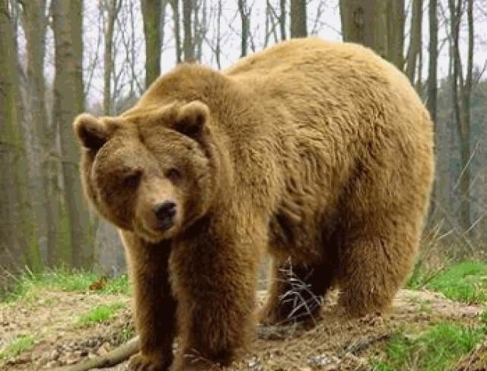
В бурой шубе меховой Пчёлок рой над головой. Лапой в улей да в роток - Любит лакомка медок

Slide 7
м_две_ь
и
е
т
д

Slide 8
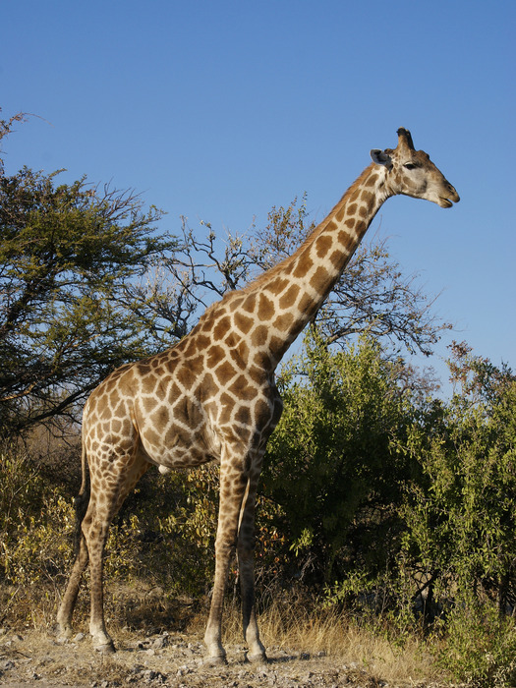
Узнать его нам просто, Узнать его легко: Высокого он роста И видит далеко.

Slide 9
ж_ра_
и
е
ф
в

Slide 10
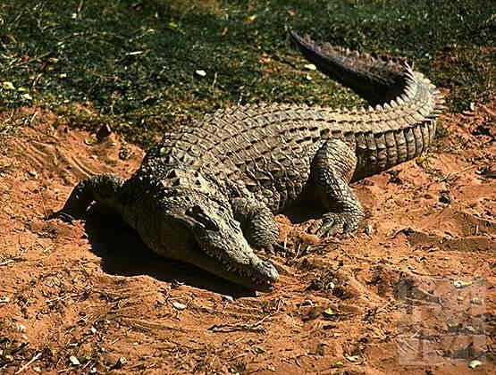
По реке плывет бревно. Ох и злющее оно! Тем, кто в речку угодил, Нос откусит …

Slide 11
кр_к_дил
а
о
о
а

Slide 12
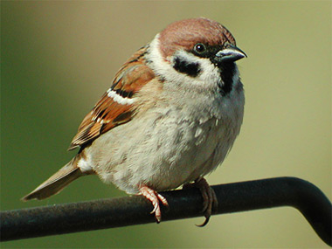
Маленький мальчишка в сером армячишке По дворам шныряет, крохи подбирает, По ночам кочует - коноплю ворует.

Slide 13
о
а
в_р_бей
о
а

Slide 14
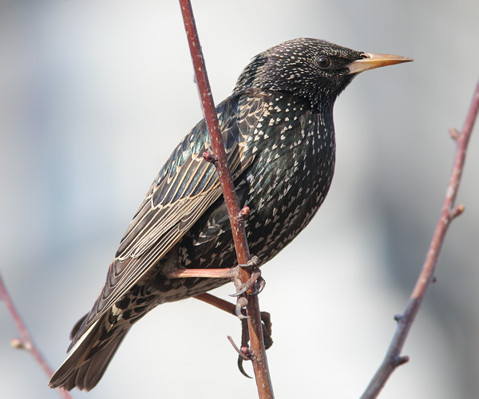
На шесте - веселый дом С круглым маленьким окном. Чтоб уснули дети, Дом качает ветер. На крыльце поет отец - Он и летчик, и певец.

Slide 15
скв_рец
о
а

Slide 16
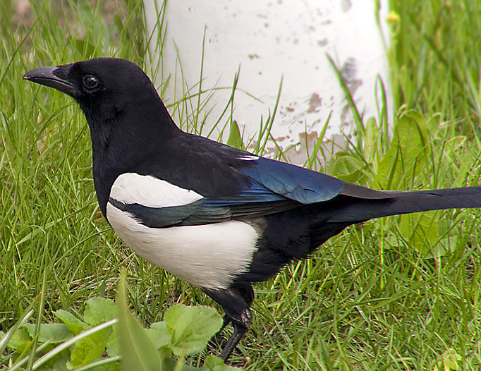
Как трещотка Птица эта, Одного с берёзой Цвета.

Slide 17
с_рока
а
о

Slide 18
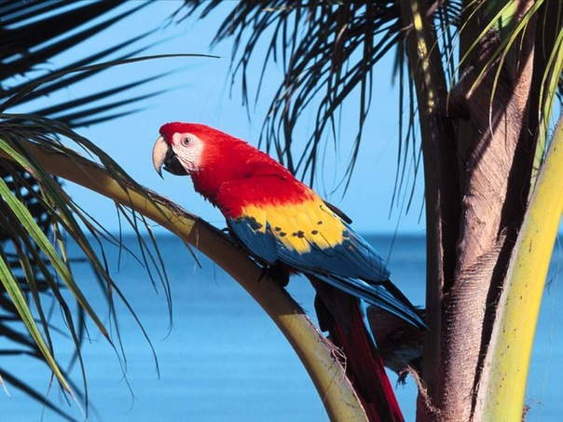
Прибыл к нам из жарких стран Этот яркий великан. В перьях радуга сверкает. Ловко звукам подражает!

Slide 19
п_пугай
о
а

Slide 20
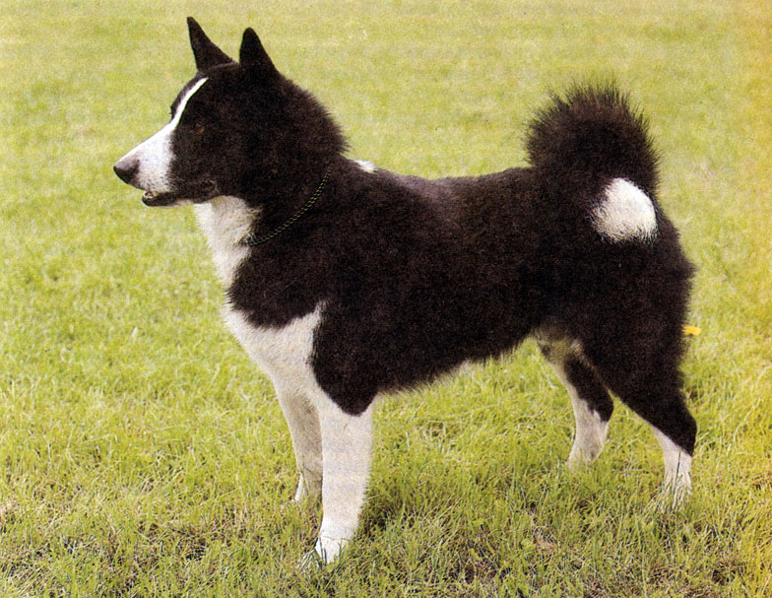
У меня отличный слух, Умный взгляд и тонкий нюх. Сразу лезу с кошкой в драку, Потому что я ...

Slide 21
с_бака
о
а

Slide 22
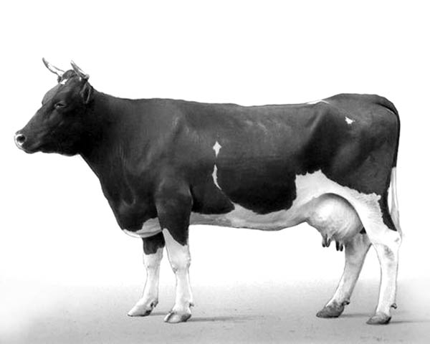
У неё рога, копыта, И на всех глядит сердито, Но добрей она щенка, И нальёт нам молока.

Slide 23
к_рова
о
а

Slide 24
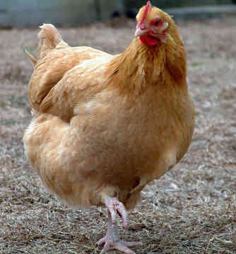
Съем червя, попью водицы, Хлебных крошек поищу, А потом снесу яичко, Ребятишек угощу.

Slide 25
кур_ца
и
е

Slide 26
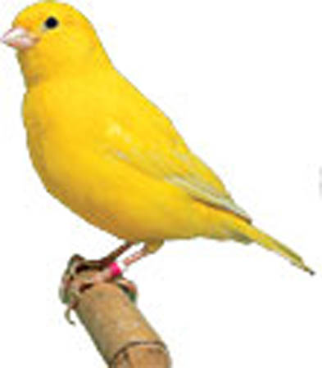
Жёлтая птичка
Похожа на синичку
В клетке живет
Песенки поёт

Slide 27
к_н_рейка
о
о
а
а

Slide 28
Хороших оценок

